Slide 1

POLYTECHNISCHE SCHULE FÜGEN
www.pts-fuegen.tsn.at

Slide 2

POLYTECHNISCHE SCHULE FÜGEN
Basis für deinen Beruf
Praxis lernen

Slide 3

LEHRKÖRPER
HOLAUS Hansjörg
ABFALTER Karin
EHAMMER Armin
HOFER Michelle
HOFREITER Christoph
LAUWERS Bart
SELLES Caroline
NAGILLER Elisabeth
POLYTECHNISCHE SCHULE FÜGEN
www.pts-fuegen.tsn.at

Slide 4

LUDL Beatrix
LEUSCHEL Maria
POLYTECHNISCHE SCHULE FÜGEN
www.pts-fuegen.tsn.at

Slide 5

HAAS Alena
POLYTECHNISCHE SCHULE FÜGEN
www.pts-fuegen.tsn.at

Slide 6
Warum PTS?
Hilfe – bei Orientierungslosigkeit
Vorbereitung für Beruf und
Weiterführende Schulen
Besseres Zeugnis
→ leichtere Lehrstellensuche
→ Aufnahme in AHS/BHS
POLYTECHNISCHE SCHULE FÜGEN
www.pts-fuegen.tsn.at

Slide 7
SCHÜLERZAHLEN
50 Schülerinnen und Schüler
2 - Klassen
36 männlich / 14 weiblich
POLYTECHNISCHE SCHULE FÜGEN
www.pts-fuegen.tsn.at

Slide 8
STUNDENÜBERSICHT
32 Wochenstunden Unterricht
18 Wochenstunden
PFLICHTGEGENSTÄNDE
14 Wochenstunden
FACHBEREICHSUNTERRICHT
POLYTECHNISCHE SCHULE FÜGEN
www.pts-fuegen.tsn.at

Slide 9
PFLICHTGEGENSTÄNDE
Leistungsdifferenzierter Unterricht in:
DEUTSCH und KOMMUNIKATION (3)
LEBENDE FREMDSPRACHE - Englisch (3)
ANGEWANDTE MATHEMATIK (3)
RELIGION (2)
BERUFS- und LEBENSWELT (3)
POLITISCHE BILDUNG, WIRTSCHAFT und ÖKOLOGIE (2)
BEWEGUNG und SPORT (2)
POLYTECHNISCHE SCHULE FÜGEN
www.pts-fuegen.tsn.at

Slide 10
CLUSTER
TECHNIK:
METALL / ELEKTRO
HOLZ / BAU
DIENSTLEISTUNG:
HANDEL und BÜRO
TOURISMUS
GESUNDHEIT / SCHÖNHEIT / SOZIALES
POLYTECHNISCHE SCHULE FÜGEN
www.pts-fuegen.tsn.at

Slide 11

Cluster TECHNIK
METALL / ELEKTRO - Fächer
Fachpraxis Werkstätte Metall
Werkstätte Elektro
Fachkunde Metall
Elektro
Naturwissenschaftl. Grundlagen u. Übungen
Technisches Zeichnen
Buchführung und Wirtschaftsrechnen
Angewandte Informatik
POLYTECHNISCHE SCHULE FÜGEN
www.pts-fuegen.tsn.at

Slide 12

Cluster TECHNIK
HOLZ / BAU - Fächer
Fachpraxis Werkstätte Holz/Bau
Fachkunde Holz/Bau
Naturwissenschaftl. Grundlagen u. Übungen
Technisches Zeichnen
Buchführung und Wirtschaftsrechnen
Angewandte Informatik
POLYTECHNISCHE SCHULE FÜGEN
www.pts-fuegen.tsn.at

Slide 13

Cluster DIENSTLEISTUNG
HANDEL und BÜRO - Fächer
Angewandte Informatik
Betriebswirtschaftliche Grundlagen
Buchführung und Wirtschaftsrechnen
Fachkunde
Fachpraxis
POLYTECHNISCHE SCHULE FÜGEN
www.pts-fuegen.tsn.at

Slide 14

Cluster DIENSTLEISTUNG
TOURISMUS - Fächer
Angewandte Informatik
Betriebswirtschaftliche Grundlagen
Buchführung und Wirtschaftsrechnen
Berufsbezog. fremdsprachl. Konversation
Fachkunde
Fachpraxis
POLYTECHNISCHE SCHULE FÜGEN
www.pts-fuegen.tsn.at

Slide 15

Cluster DIENSTLEISTUNG
GESUNDHEIT / SCHÖNHEIT / SOZIALES
Fächer
Angewandte Informatik
Betriebswirtschaftliche Grundlagen
Buchführung und Wirtschaftsrechnen
Fachkunde
Fachpraxis
POLYTECHNISCHE SCHULE FÜGEN
www.pts-fuegen.tsn.at

Slide 16
Orientierungsphase
in den ersten 4 Schulwochen
Die Schüler haben für
die Orientierungsphase den
Cluster TECHNIK
oder den
Cluster DIENSTLEISTUNG
gewählt!
POLYTECHNISCHE SCHULE FÜGEN
www.pts-fuegen.tsn.at

Slide 17
Orientierungsphase
in den ersten 4 Schulwochen
Zusätzlich:
Betriebsbesichtigungen
Exkursionen
Vorträge
5 Tage SCHNUPPERN
Am Ende der Orientierungsphase:
Wahl des FACHBEREICHES
Abschluss: SEL-Gespräche
POLYTECHNISCHE SCHULE FÜGEN
www.pts-fuegen.tsn.at

Slide 18
SCHNUPPERN
5 Tage
22.10. - 26.10.2025
5 Tage
3 Tage + 2 Tage individuell
10.11. - 14.11.2025
4 Tage
02.02. – 05.02.2026
Gesamt 12 Tage + 2 individuelle = 14 Tage
POLYTECHNISCHE SCHULE FÜGEN
www.pts-fuegen.tsn.at

Slide 19
INDIVIDUELLES
SCHNUPPERN
15 Tage pro Kalenderjahr in der unterrichtsfreien Zeit
(Herbstferien, Weihnachtsferien, Semesterferien, Osterferien,…)
5 (-2) Tage während der Schulzeit
POLYTECHNISCHE SCHULE FÜGEN
www.pts-fuegen.tsn.at

Slide 20
SGA
S SCHUL-
G GEMEINSCHAFTS-
A AUSSCHUSS
3 ELTERNVERTRETER
POLYTECHNISCHE SCHULE FÜGEN
www.pts-fuegen.tsn.at

Slide 21
Wichtige Punkte
RAUCHEN (Vape, SNUS)
HANDY
SCHWÄNZEN (Zeitausgleich)
GETRÄNKE (zuckerfrei)
POLYTECHNISCHE SCHULE FÜGEN
www.pts-fuegen.tsn.at

Slide 22
BESONDERES
Schülerkonto
2 x im Jahr wird ein Geldbetrag eingesammelt
Am Ende des Jahres erhält jeder Schüler eine detaillierte Einzelabrechnung!
Schulstart, Hefte, Werkzeug, Zug/Bus, Aktivitäten, …
POLYTECHNISCHE SCHULE FÜGEN
www.pts-fuegen.tsn.at

Slide 23
BESONDERES
Videoüberwachung
Der Eingangsbereich und die Garderobe wird Videoüberwacht!
POLYTECHNISCHE SCHULE FÜGEN
www.pts-fuegen.tsn.at

Slide 24





BESONDERES
Blaulichttag
Polizei Rettung
Feuerwehr
Bundesheer Bergrettung
POLYTECHNISCHE SCHULE FÜGEN
www.pts-fuegen.tsn.at

Slide 25
BESONDERES
BerTa (Berufskundlicher Tag)
Üben von Aufnahmetests
Vorträge vom AMS (Arbeitsmarktservice)
Vorträge von der AK – Jugendabteilung
Firmenpräsentationen
Vorträge von Lehrlingsausbildnern
POLYTECHNISCHE SCHULE FÜGEN
www.pts-fuegen.tsn.at

Slide 26
BESONDERES
PTS Skills
Ein Wettbewerb im WIFI in allen 7 Fachbereichen. Wir nehmen mit den besten Schülern unserer Fachbereiche teil.
2 X Gold (+ Landessieger)
3 X Silber
4 X Bronze
POLYTECHNISCHE SCHULE FÜGEN
www.pts-fuegen.tsn.at

Slide 27
BESONDERES
FAP (Fachabschluss Projekt)
Vorbereitung auf die LAP am Ende der Lehre.
Die Schüler legen drei Prüfungen ab
Praxis
Theorie
Fachgespräch am 1.07.2026
(externe Prüfer! Mit euch als mentale Stütze!)
POLYTECHNISCHE SCHULE FÜGEN
www.pts-fuegen.tsn.at

Slide 28
BESONDERES
Fördertopf
Die besten Schüler der Fachbereiche werden wie zum Abschluss der Berufsschule belohnt!
Was zählt?
Noten des Fachbereiches
Note des FAP wird zu 30% mit eingerechnet
Die Sieger erhalten 100€
POLYTECHNISCHE SCHULE FÜGEN
www.pts-fuegen.tsn.at

Slide 29
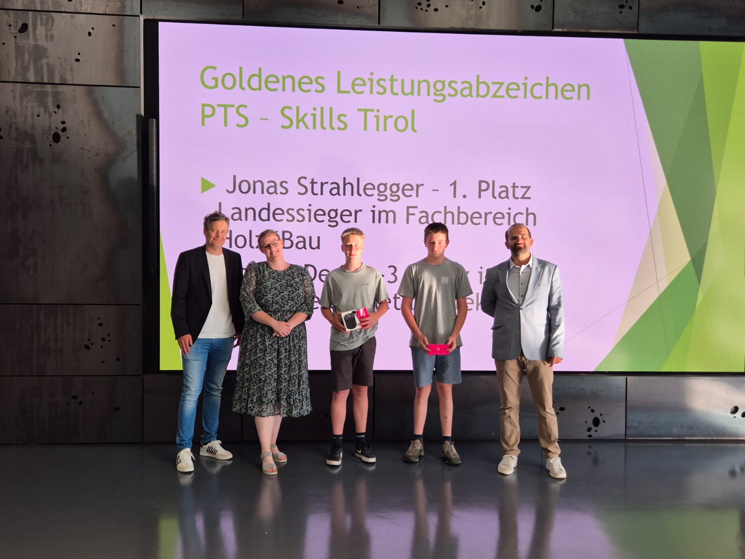
BESONDERES
Fördertopf –
Preisverleihung
POLYTECHNISCHE SCHULE FÜGEN
www.pts-fuegen.tsn.at

Slide 30
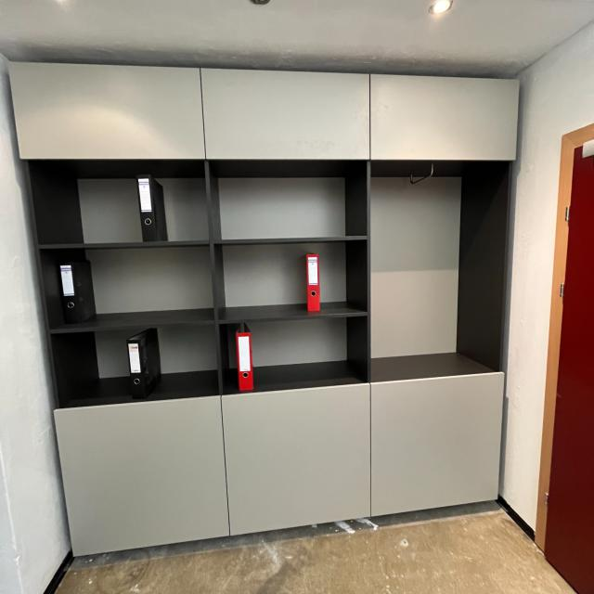
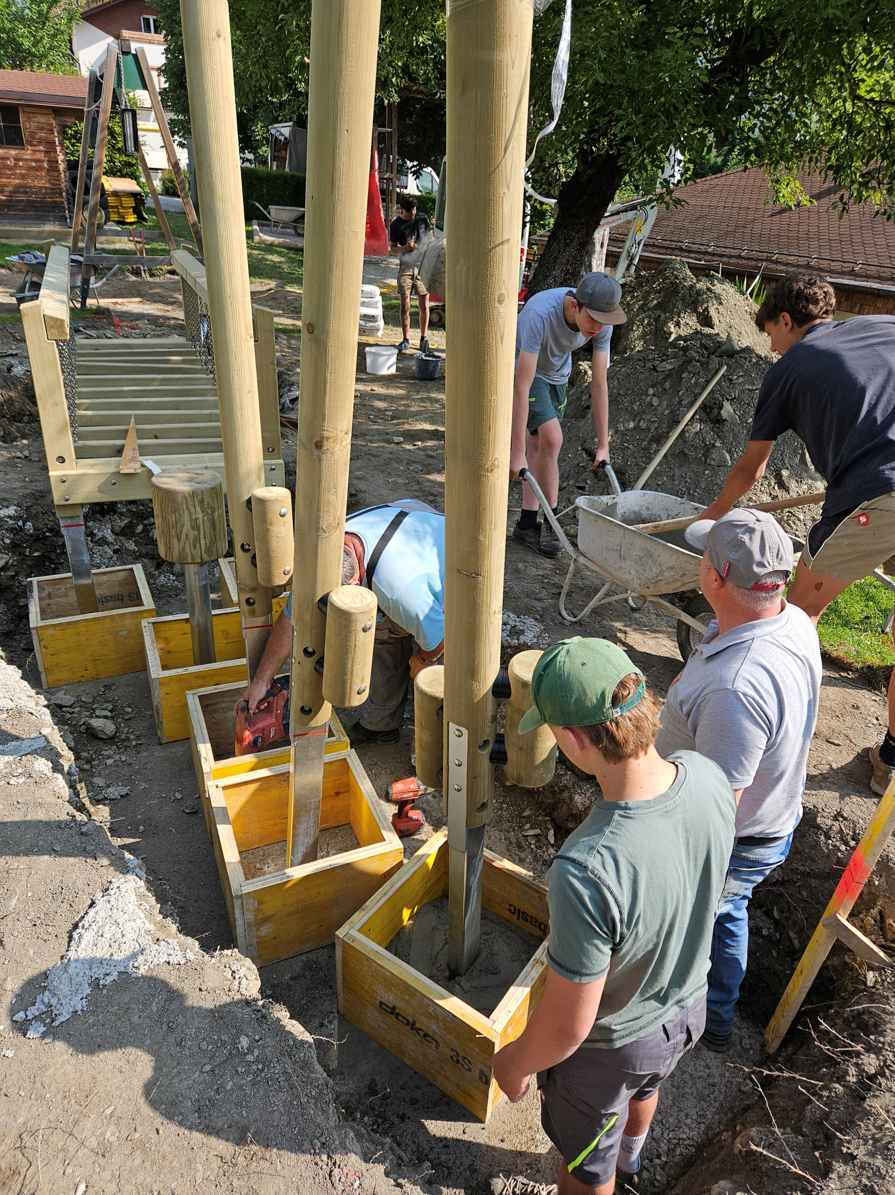
BESONDERES
Projekt Direktion
  Projekt Kindergarten
POLYTECHNISCHE SCHULE FÜGEN
www.pts-fuegen.tsn.at

Slide 31
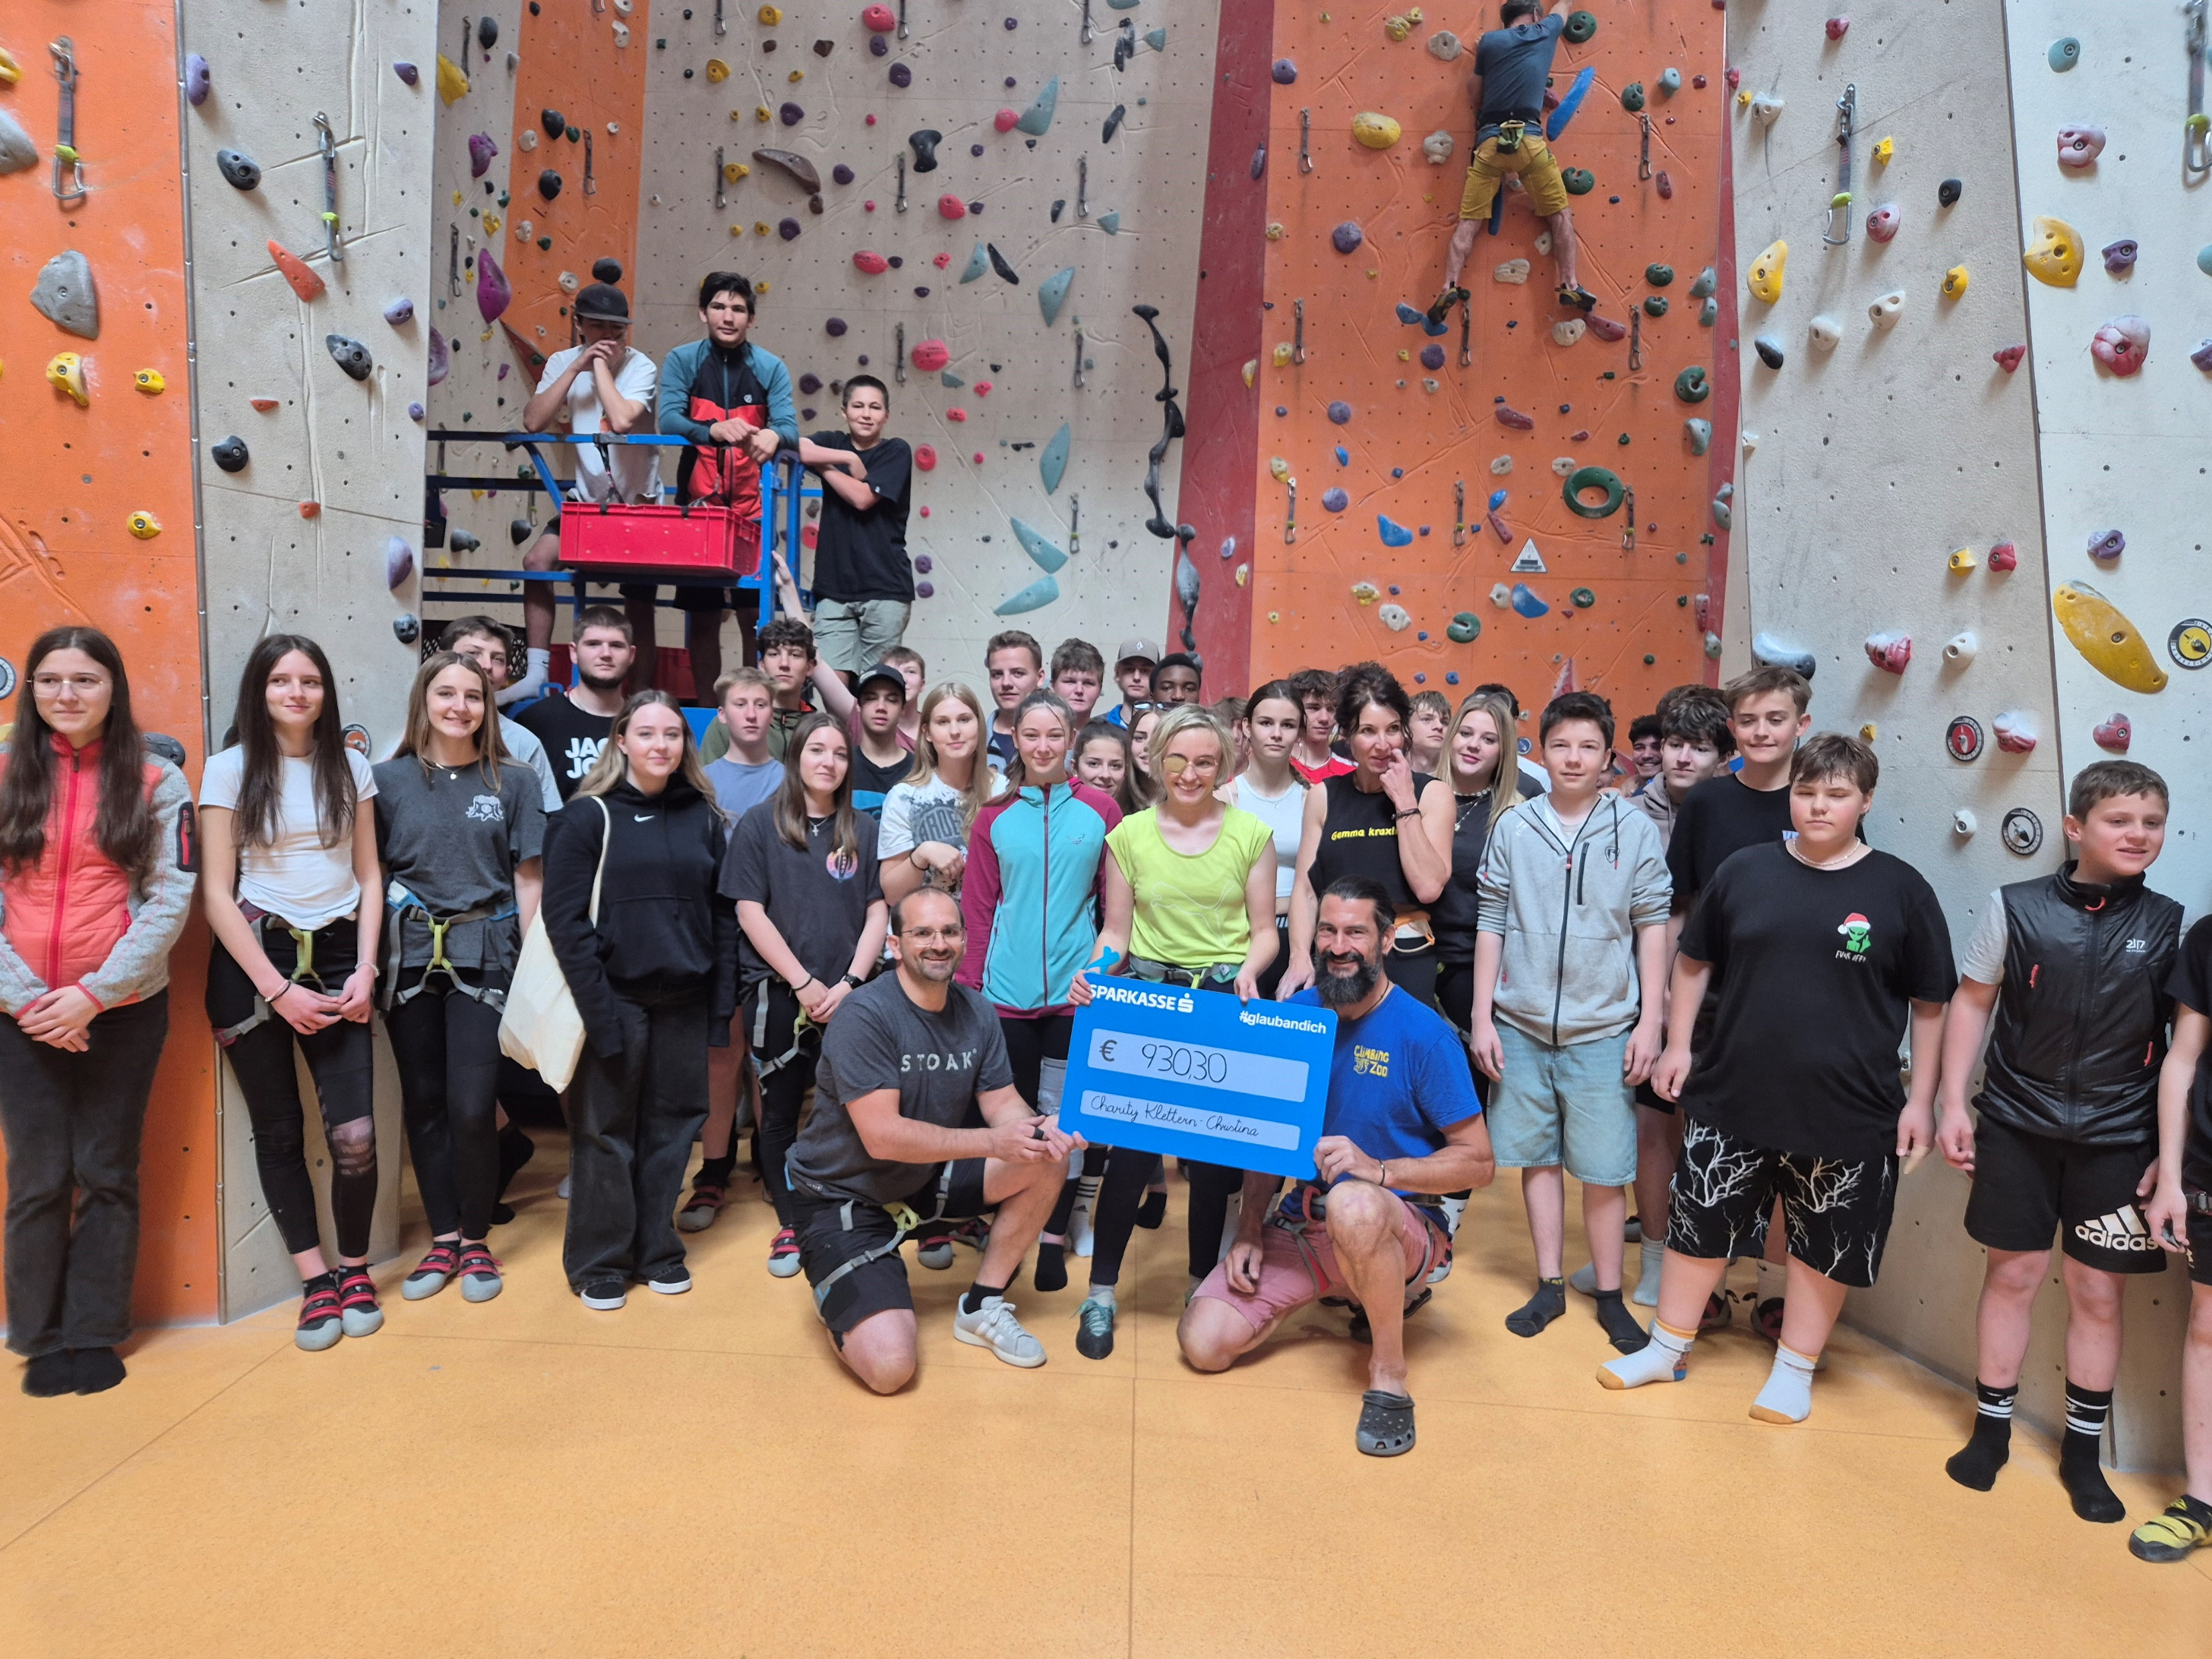
BESONDERES
Charity – Klettern für Christina
POLYTECHNISCHE SCHULE FÜGEN
www.pts-fuegen.tsn.at

Slide 32
BESONDERES
Erste – Hilfe – Kurs (16 h)
Die Schüler im Dienstleistungsbereich machen ALLE den Erste – Hilfe – Kurs im Zuge des Unterrichts.
Für die Schüler des Clusters Technik wird der Kurs in ihrer Freizeit angeboten.
POLYTECHNISCHE SCHULE FÜGEN
www.pts-fuegen.tsn.at

Slide 33
Lehre mit Matura
2 Anbieter:
BFI (Berufsförderungsinstitut)
WIFI (Wirtschaftsförderungsinstitut)
Vorstellung:
in den Klassen
bei einem Elternabend
Kursort des BFI:
Räumlichkeiten der PTS Fügen
POLYTECHNISCHE SCHULE FÜGEN
www.pts-fuegen.tsn.at

Slide 34
Wichtige Punkte
EduPage
Wir verwenden zur Elternkommunikation EduPage. Wir verwenden es für:
Entschuldigungen
Infos für Exkursionen und Co
Notenübersicht
Fehlstunden
POLYTECHNISCHE SCHULE FÜGEN
www.pts-fuegen.tsn.at

Slide 35
Wichtige Punkte
Weitere Informationen
auf unserer Homepage:
www.pts-fuegen.tsn.at
POLYTECHNISCHE SCHULE FÜGEN
www.pts-fuegen.tsn.at

Slide 36
Wichtige Punkte
Ich wünsche uns allen eine
gute Zusammenarbeit,
und unseren Schülern einen
erfolgreichen Abschluss
der PTS - Fügen!
POLYTECHNISCHE SCHULE FÜGEN
www.pts-fuegen.tsn.at

